Slide 1
ТЕХНИЧЕСКИЙ ВЕБИНАР КПО ПО ХИМИЧЕСКОЙ ПРОДУКЦИИ
Карачаганак Петролиум Оперейтинг Б.В.

Slide 2
ОТКАЗ ОТ ОТВЕТСТВЕННОСТИ
Информация на данных слайдах, представлена для ознакомления. Она представляет собой предварительное описание требований компании КПО в соответствии с текущими планами, но КПО оставляет за собой право изменять данную информацию в ходе планирования и реализации проектов, а также КПО не несет ответственности за любые убытки, ущерб или расходы, возникшие в результате использования данной информации. Данная информация не будет включена в какой либо договор между КПО и подрядчиками, участвующими в семинаре.
Сегодняшнее обсуждение является одним из многих мероприятий, которые КПО и ее заинтересованные стороны предпринимают для развития местного содержания.

Slide 3
Обзор химической продукции в производственной деятельности

Slide 4
СОДЕРЖАНИЕ
  ОБЗОР ПРОЕКТА КАРАЧАГАНАК
  ПРОИЗВОДСТВЕННАЯ ХИМИЯ
  ТРЕБОВАНИЯ РЕСПУБЛИКИ КАЗАХСТАН И КПО К ХИМИКАТАМ
4

Slide 5
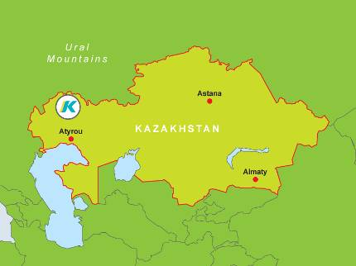
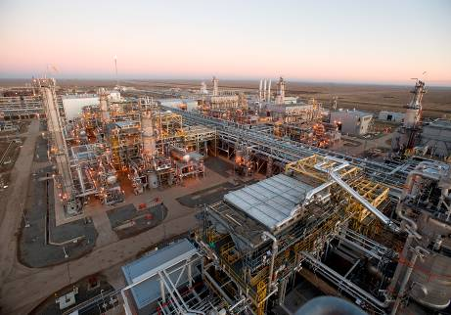
1. Общие сведения о месторождении Карачаганак
Одно из крупнейших нефтегазоконденсатных месторождений в мире;
Открыто в 1979 г.;
Общие объемы запасов:
  свыше 1,2 млрд. тонн нефти и конденсата и 1,35 триллионов кубометров газа

Slide 6
1. Разработка Карачаганакского месторождения – основные этапы
1984 год - Начало добычи.
1992 год - Начало переговоров по Соглашению о разделе продукции между компаниями «Би Джи Груп», «Эни» и Правительством Республики Казахстан.
1995 год - Подписание Соглашения о принципах раздела продукции.
1997 год - Присоединение компаний «Шеврон» и «ЛУКОЙЛ» к международному совместному предприятию; подписание в ноябре Окончательного соглашения о разделе продукции (ОСРП) сроком на 40 лет.
1998 год - Вступление ОСРП в силу.
1999 год - Начало строительных работ.
2003 год - Официальное открытие производственных объектов Второго этапа Президентом Республики Казахстан.
2004 год - Отправка первой партии сырой нефти на Новороссийский нефтеналивной терминал по системе КТК.
2007 год - Подписание Соглашения о продаже газа между КПО и «КазРосГаз» (Оренбургский газоперерабатывающий завод)
2011 год - Запуск 4-й технологической линии стабилизации конденсата на КПК.
2012 год - НК «КазМунайГаз» официально входит в состав Карачаганакского совместного предприятия в качестве 5-го партнера.
2016 год - Достижение производственного рекорда в 139,67 млн б.н.э. в год проведения общепромыслового останова.
2018 год - Достижение производственного рекорда в 147,5 млн б.н.э.
2020 год - Достижение годового рекорда по подготовке сырой нефти на КПК в объеме 10 917,560 тыс. тонн.
2023 год - Достижение рекордного в 2023 году объема обратной закачки газа в 12 650,071 млн куб.м.
Достижение рекордного в 2023 году объема добычи сырого газа в 22 385,539 млн куб.м.

Slide 7
1. Реализация жидких углеводородов и газа на Карачаганакском месторождении c 1984 по 2023 гг.

Slide 8
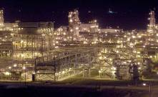
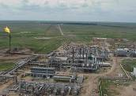
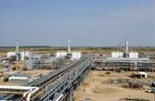
1.Технологические объекты Карачаганака
КТО Самара
КПК
УКПГ-3
Топливный газ
Сернистый газ
Стабилизированная нефть
КТК
Добывающие скважины
Оренбург
Нестабильный конденсат
КТО Кассымова
Сернистый газ
НПЗ
Конденсат
Для собственных нужд КПО
Добывающие скважины
Топливный газ
Нестабильный конденсат
УКПГ-2
Скважины обратной закачки
Топливный газ
Добывающие скважины
Сернистый газ на обратную закачку в пласт

Slide 9
Структура поставок химреагентов и
реактивов в настоящее время
Применение химических реагентов является неотъемлемой частью процессов обеспечения среды для гидродинамики и целостности оборудования. Они применяются на всех производственных объектах на месторождении, начиная от скважин и заканчивая экспортными трубопроводами. В настоящее время, применяются на всех критически важных системах, включая технологические процессы стабилизации конденсата, производства топливного газа, осушки газа, обессоливания нефти, подготовки технологической воды, а также широко применяются в котловом хозяйстве и вспомогательных системах.
Начиная с 2008 года, поставки всех химреагентов, специализированных и общего назначения, осуществлялись одним поставщиком. Позднее, в целях развития региона и повышения доли казахстанского содержания, осуществление поставок химреагентов общего назначения было передано местным компаниям:
Поставка химикатов специального назначения осуществляется компанией ТОО «РауанНТех»
Химикаты общего назначения поставляются компаниями ТОО «Хим-Инвест» и ТОО «Петро-Юнит»

Slide 10
ПОТРЕБНОСТИ ОТДЕЛА ДОБЫЧИ КПО
В ХИМИЧЕСКОЙ ПРОДУКЦИИ МЕСТНОГО ПРОИЗВОДСТВА
НАИМЕНОВАНИЕ ХИМИКАТА | СРЕДНИЙ ГОДОВОЙ ОБЪЁМ
Антизагрязнитель | 348 тонн
Деэмульгатор | 224 тонн
Ингибитор солевых отложении | 216 тонн
Поглотитель сероводорода | 7 тонн
Антитурбулентная присадка (DRA) | 177 тонн
Растворитель парафинов и асфальтенов | 85 тонн
Серная кислота 93% | 1,064 тонн
Каустическая сода | 5,118 тонн
Диэтиленгликоль | 185 тонн
Триэтиленгликоль | 841 тонн
Метанол | 9,200 тонн

Slide 11
2. ОБЛАСТЬ ПРИМЕНЕНИЯ ХИМИКАТОВ
Антизагрязнитель (Антифоулант)
Антифоулант, предназначен для предотвращения загрязнения / «обрастания» в системах теплообмена нефть/нефть, для предотвращения образования отложений в ребойлерах колонны стабилизации конденсата и колонны разделения на технологических линиях КПК.
Активные компоненты диспергирует в нефти органические тяжелые продукты (в частности парафины) и неорганические соли, предотвращение их осаждения на участках перегрева теплобменников.
Температурный режим 180 °С, давление 8 бар.
Места закачки расположены на всех четырех технологических нитках КПК, на входе колонны стабилизации.
Деэмульгатор
Деэмульгатор, предназначен для разрушения эмульсии типа вода в нефти, то есть эмульсии, где нефть является дисперсионной средой.
За счет снижения поверхностного натяжения на границе раздела фаз увеличивает скорость разрушения эмульсии вода в нефти.
Улучшенное отделение воды от нефти, повышает эффективность работы трехфазных сепараторов УКПГ-2 и КПК и работу установки обессоливания КПК, сокращая унос солей в системы стабилизации и разделения нефти.
Температурный режим 30°С, давление 25 – 78 бар.
Ингибитор солевых отложении
Ингибитор солевых отложений предназначен для предотвращения образования карбонатных отложений в системе очистке воды КПК и УКПГ-2, с последующей её закачкой в пласт.
Температурный режим 10-30 °С, давление 2-5 бар.

Slide 12
2. ОБЛАСТЬ ПРИМЕНЕНИЯ ХИМИКАТОВ
Поглотитель сероводорода
Песочная фильтрация предназначена для удаления взвешенных частиц в технологической воде до размеров 20 микрон. Вода обратной промывки, забираемая из песочных фильтров после последовательной промывки, направляется в резервуар осветленной воды.
Поглотитель сероводорода является техническим продуктом, добавляемым в резервуар осветленной воды, удалению остатков сероводорода и сульфида железа в осветленной воде, забираемой из песочных фильтров обратной промывки технологической воды.
Установка осветления воды имеет следующие характеристики:
Расчетное давление: 0,1 barg
Расчетное температура: -30 + 80 °С
Антитурбулентная присадка (DRA)
Применение антитурбулентных присадок (АТП) является одним из эффективных методов увеличения объема прокачиваемой жидкости в трубопроводе, без внесения конструктивных изменении трубопровода. Присадка призвана уменьшать количество пристеночных колебании и трения прохождения жидкости внутри трубопровода. АТП, переводя поток жидкости из турбулентного в ламинарный, уменьшает сопротивление в трубопроводе, тем самым снижая дифференциальное давление в начале и конце трубопровода, что позволяет снижать нагрузку на насосы и увеличить скорость потока жидкости.
Применяется на магистральном трубопроводе экспортной нефти.
Растворитель парафинов и асфальтенов
Предназначено для удаления и очистки отложений парафинов и асфальтенов, которые образовываются в нефтяных скважинах, трубопроводах, насосах и другом оборудовании, эксплуатируемом в нефтяной промышленности. Что приводит к снижению производительности скважин, оборудования и потокоспособности. Химикат должен быть совместим с углеродистой сталью.

Slide 13
2. ОБЛАСТЬ ПРИМЕНЕНИЯ ХИМИКАТОВ
Серная кислота 93%
Серная кислота используется для нейтрализации отработанной каустической соды.
ГОСТ 2184
14% раствор каустической соды
Удаляет сероводород (первичная очистка) и меркаптаны на установке по очистке газолина, преобразуя меркаптаны превращаются в дисульфиды.
ГОСТ 2263
Диэтиленгликоль
Используется в качестве теплоносителя для обогрева зданий и учувствует в подогреве нагревателей в технологическом процессе УКПГ-3.
Также, в 50% растворе с водой, применяется для создания противодавления, для безопасного открытия подземных клапанов отсекателей в скважинах.
Класс «Б» в соответствии с ГОСТ 10136
Триэтиленгликоль
Используется в качестве абсорбентом для осушки сернистого газа.
Класс «А» в соответствии с ТУ 2422-055-52470175-2014
Метанол
Используется на УКПГ-3 в качестве ингибитора для предотвращения образования гидратов в газопроводах. Гидраты представляют собой кристаллические соединения воды с газами, такими как метан, этилен, пропан и др., которые образуются при определенных условиях давления и температуры. Эти отложения могут привести к блокировке трубопроводов и серьезным проблемам для эксплуатации и транспортировки газа.
ГОСТ 2222

Slide 14
3. ТРЕБОВАНИЯ РЕСПУБЛИКИ КАЗАХСТАН И
КПО К ХИМИКАТАМ
Наличие сертификата СТ КЗ;
Соответствие техническим спецификациям КПО;
Паспорт безопасности химической продукции;
Соответствие законодательству и нормативно-правовым актам РК;
Соответствие техническому регламенту “О безопасности химической продукции” ТР ЕАЭС;
Конкурентоспособная цена.

Slide 15
Обзор химической продукции в скважинных операциях КПО

Slide 16
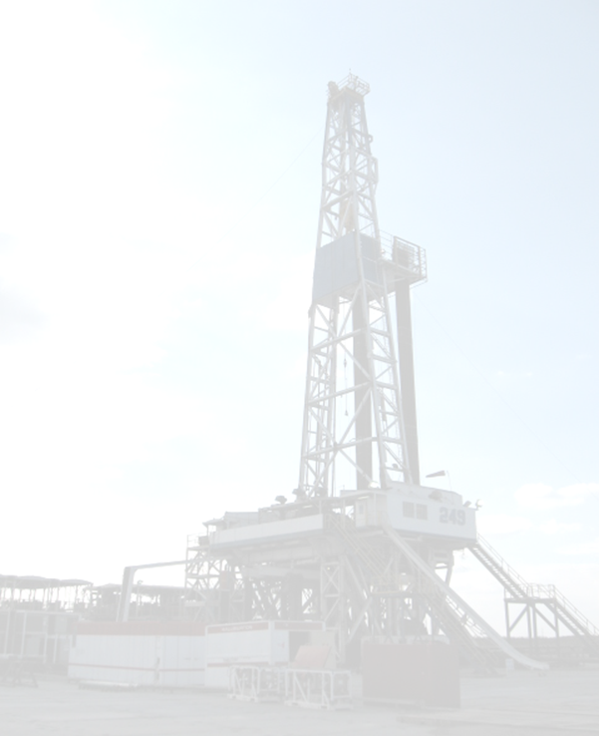
DRILLING OPERAITONS OVERVIEW /
ОБЩИЙ ОБЗОР ОПЕРАЦИЙ ПО БУРЕНИЮ
Отдел скважинных операций выполняет бурение на месторождении Карачаганак с использованием двух буровых установок, посредством подрядной компании совместного предприятия ТОО «КМГ-ПАРКЕР» .
Новые эксплуатационные скважины бурятся с помощью двух буровых установок, каждая из которых бурит 3-4 скважины в год, всего до восьми скважин в год.
Работы по капитальному ремонту выполняются время от времени с помощью , буровой установки, которая ремонтирует или заменяет устья скважин и/или углубляет существующие скважины.
The Well Operations department performs drilling at the Karachaganak field using two drilling rigs provided by the JV of KMG-PARKER Business Partners.
New development wells are being drilled by a two-rig fleet, with each rig drilling 3-4 wells per year, for a total of up to eight wells drilled each year.
Workover activities are carried out from time to time by a workover rig, which repairs or replaces wellheads and/or deepens existing wells.
Drilling Rig 249:Completed drilling of new well 9883 and is currently running completion operations.
Drilling Rig 258:Completed drilling of well 9884 and is currently running completion operations.
Буровая установка 249: Завершено бурение новой скважины 9883, в настоящее время выполняются операции по завершению.
Буровая установка 258: Завершено бурение скважины 9884, в настоящее время выполняются операции по завершению.

Slide 17
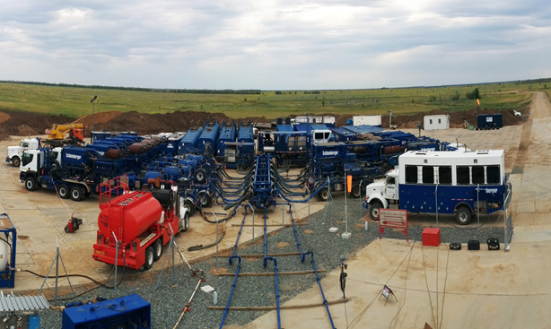
WELL SERVICES OVERVIEW /
ОБЩИЙ ОБЗОР ПРИ ПОДЗЕМНОМ РЕМОНТЕ СКВАЖИН
QHSE-AKBARYS LLP – provides services on H2S neutralization during well services activities / TОО
«QHSE-AKBARYS» – предоставляет услуги по нейтрализации H2S во время выполнения работ на скважинах.
SLS Oil JV LLP provides coil-tubing service and chemicals supply for acid treatment of wells
TОО «SLS Oil JV» предоставляет услуги по использованию колтюбинга и поставке химических реагентов для кислотной обработки скважин.
Aksai Operating LLP provides stimulation service and chemicals supply for acid treatment of wells (acid treatment, acid Frac)
TОО «Аксай Оперейтинг» предоставляет услуги по стимуляции и поставке химических реагентов для кислотной обработки скважин (кислотная обработка, кислотный ГРП).

Slide 18
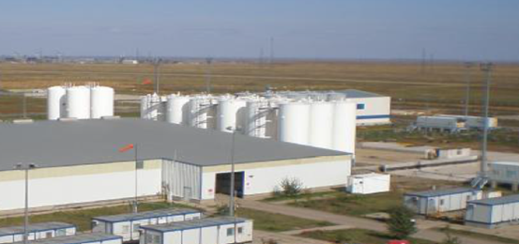
WELL OPERATIONS / СКВАЖИННЫЕ ОПЕРАЦИИ
Drilling Muds used for drilling, completion and work over operations are prepared at Liquid Mud Plant.
During the drilling of the 26” hole, water-based mud (WBM) is used.
During the drilling of the 16” hole until the pay zone, oil-based mud (OBM) is used. The OBM base is SARALINE.
This mud is stored for re-use at the liquid mud plant.
During the completion of wells, Sodium Chloride Brine is used.
Fluids for stimulation: HCL mixtures, Viscosifiers /emulsified acids, organic solvents. Corrosion inhibitors and H2S scavengers
Буровые растворы, используемые для бурения, завершения и ремонтных работ, готовятся на заводе по приготовлению буровых растворов.
Во время бурения скважины диаметром 26” используется буровой раствор на водной основе.
При бурении скважины интервала диаметром от 16” до продуктивного пласта используется буровой раствор на углеводородной основе.
Основа бурового раствора на углеводородной основе является САРАЛАЙН.
Этот раствор хранится для повторного использования на заводе по производству жидкого бурового раствора.
При закачиванию скважины используется рассол хлорида натрия.
Растворы для проведения работ по интенсификации притока скважин используются cмеси соляной кислоты, высоковязкие / эмульгированные кислоты, органический растворитель, Ингибиторы коррозии и поглотители сероводорода.

Slide 19
LOCAL CHEMICALS USAGE/
МЕСТНЫЕ ИСПОЛЬЗУЕМЫЕ ХИМИКАТЫ
The current fluids business partner is NDFK, with 98% local involvement.
See the table below for the chemicals used by NDFK, which are produced in Kazakhstan.
Текущий бизнес-партнер по жидкостям — НДФК, с 98% местным участием.
См. таблицу ниже для химикатов, используемых НДФК, которые производятся в Казахстане
Local Chemical used in 2023 -2024 / Местные химические вещества, использованные в 2023-2024 гг.
Name of product / Название продукта | Description/Описание | Usage / Использование, MT | Supplier / Поставщик
AVACARB /CaCO3, BB | Weighted material, LCM / Утяжеляющий материал, материал для борьбы с потерей циркуляции | 403 | ТОО "Каратау ПРО", ТОО "Алина Групп" / LLP "Karatau PRO", LLP "Alina Group"
Barite / Барит, BB | Weighted material / Утяжеляющий материал | 7,402 | ТОО "Каражал Оперейтинг" / LLP "Karazhal Operating"
Sodium Chloride / Хлорид натрия, m3 | Brine 1.19 sg / Рассол | 9309.4 | ТОО "АГС-Соль Добыча" / LLP 'AGS-SOL DOBYCHA

Slide 20
LOCAL CHEMICALS USAGE/
МЕСТНЫЕ ИСПОЛЬЗУЕМЫЕ ХИМИКАТЫ
The current cementing business partner is Baker Hughes, with 100% local involvement. We are also considering using locally sourced class G cement in our future cementing operations. See the table below for the chemicals used by Baker Hughes, which are produced in Kazakhstan.
Текущим бизнес-партнером по цементированию является Baker Hughes с 100% местным участием. Также, мы рассматриваем возможность использования местного цемента класса G в наших будущих операциях по цементированию. См. таблицу ниже для получения информации о химических веществах, используемых Baker Hughes, которые производятся в Казахстане.
Local Chemicals used in 2023 -2024 / Местные химические вещества, использованные в 2023-2024 гг.
Name of product / Название продукта | Description / Описание | Usage / Использованные, MT | Supplier / Поставщик
A-2 | Gelation Control / Контроль геляции | 20.1 | “TOPAN” LLP Kazakhstan ТОО «ТОПАН» Казахстан
A-7 | Accelerator / Ускоритель | 10.1
Sugar | Retarder / Замедлитель | 8.66
GW-22 | Gelling Agent / Загуститель | 1.52
R-2 | Retarder / Замедлитель | 1.76
Additionally, we are committed to ensuring that all materials meet the highest industry standards to guarantee the quality and safety of our operations. Collaboration with local suppliers not only enhances our operational efficiency but also supports the local economy and aligns with our sustainability goals.
Кроме того, мы стремимся к тому, чтобы все материалы соответствовали высочайшим отраслевым стандартам, что гарантирует качество и безопасность наших операций. Сотрудничество с местными поставщиками не только повышает нашу операционную эффективность, но и поддерживает местную экономику и соответствует нашим целям устойчивого развития.

Slide 21
LOCAL CHEMICALS USAGE/
МЕСТНЫЕ ИСПОЛЬЗУЕМЫЕ ХИМИКАТЫ
The current Well Service business partners is SLS Oil JV LLP and Aksai Operating LLP;
See the table below for the chemicals used by SLS Oil JV LLP and AO LLP, which are produced in Kazakhstan.
Текущий бизнес-партнеры по скважинным операциям SLS Oil JV LLP и Аксай Оперейтинг. См. таблицу ниже для химикатов, используемых SLS Oil JV LLP и Аксай Оперейтинг, производимые в Казахстане.
Products / Продукты | Consumption in 2023 / Потребление в 2023 г. | Consumption in 2024 / Потребление в 2024 г.
B628, H2S Corrosion Inhibitor / Ингибитор коррозии H2S | 18.5 m3 | 64.4 m3
U066, Mutual Solvent / растворитель | 21 m3 | 50 m3
B694, Corrosion Inhibitor / Ингибитор коррозии | 1.3 m3 | 4.5 m3
Y001, Intensifier / Интенсификатор | 1.2 MT | 1.76 MT
J716, Organic Solvent / Органический растворитель |  | 23 m3
H33, Hydrochloric Acid 33% / Соляная кислота 33% | 105.4 m3 | 390.9 m3
Nitrogen / Азот | 200 m3 | 950 m3
33% HCL / Соляная кислота 33% | 1381 MT | 670 MT
KPO does not purchase nor deal with producers of the chemicals for Well Operations but exclusively through the service provider who has its own suppliers / vendors.
КПО не покупает и не работает с производителями химических веществ для операций на скважинах напрямую, а исключительно через поставщика услуг, у которого есть свои собственные поставщики.

Slide 22
IMPORTED CHEMICALS FOR LOCALIZATION/
ИМПОРТИРУЕМЫЕ ХИМИЧЕСКИЕ ВЕЩЕСТВА ДЛЯ ЛОКАЛИЗАЦИИ
KPO is interested in localization of the following chemicals / КПО заинтересована в локализации следующих химических веществ:
Drilling Fluids / Буровые Растворы |  |  | Cement slurry / Цементные растворы
# | General Name / Общее название | Average annual demand, MT / Среднегодовой спрос, MT | # | General Name / Общее название | Average annual demand, MT / Среднегодовой спрос, MT
1 | Base Oil / Базовое масло | 3500 | 1 | Dispersants / Диспергатор | 6.8
2 | Calcium Chloride (CaCL2) / Хлорид кальция | 350 | 2 | Mutual Solvent / Растворитель | 1.15
3 | Fluids loss control agents / Агенты контроля потерь жидкости | 25 | 3 | Foam Preventer / Пеногаситель | 1
4 | Lime / Известь | 300 | 4 | Expansion Control / Расширитель | 10
5 | LCM (various) /материал для борьбы с потерей циркуляции (различные) | 50 | 5 | Anti-settling Agent / Контроль осадки | 0.5
6 | Shale Inhibitor / Ингибитор сланцев | 50 | 6 | Spacer Surfactant / Буфер-ПАВ | 1.15
7 | Sodium Chloride Salt (NaCl) / Хлорид натрия | 50 | 7 | Bonding Agent / Газоблокатор | 2.5
8 | Viscosifiers / загустители | 25 | 8 | Fluids Loss Control / Агент по водоотдаче | 3.2
9 | Wetting agents / Смачиватели | 25 | 9 | FL & Rheology Control / контроль реологии | 10
Note: the average annual volumes may vary depending on the scope of work and number of rigs.
Should forum participants be interested in development/localization of chemicals production in the territory of the Republic of Kazakhstan, we are open for further discussion
Примечание: среднегодовые объемы могут варьироваться в зависимости от объема работ и количества буровых установок.
Если участники форума заинтересованы в развитии/локализации производства химических веществ на территории Республики Казахстан, мы открыты для дальнейшего обсуждения.

Slide 23
HSE STANDARDS/
СТАНДАРТЫ ОТ, ТБ И ООС
And in conclusion of the presentation, I would like to add that compliance with HSE standards at the facility is a key factor in achieving maximum efficiency in production. In this regard, I wish all attendees dynamic development and safe work. And for Kazakhstan chemical product manufacturers, I wish to achieve recognition not only in the domestic market of our country but also to be in demand at the international level.
В заключение презентации, я хотела бы добавить, что соблюдение стандартов охраны труда, техники безопасности и экологии (HSE) на объекте является ключевым фактором для достижения максимальной эффективности в производстве. В связи с этим, я желаю всем присутствующим динамичного развития и безопасной работы. А для производителей химической продукции Казахстана я желаю добиться признания не только на внутреннем рынке нашей страны, но и быть востребованными на международном уровне.

Slide 24
База данных
поставщиков КПО

Slide 25
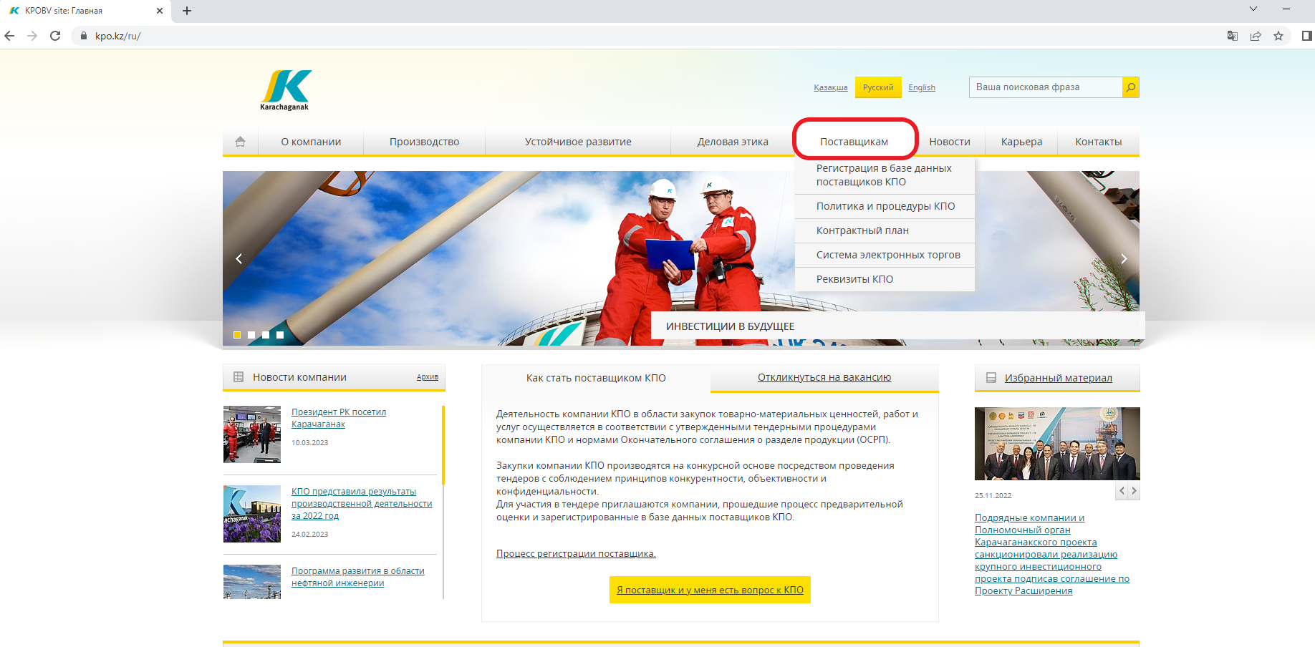
БАЗА ДАННЫХ ПОСТАВЩИКОВ КПО

Slide 26
РЕГИСТРАЦИЯ ПОСТАВЩИКОВ
Все потенциальные поставщики должны быть зарегистрированы в базе данных поставщиков КПО
ПРОЦЕСС РЕГИСТРАЦИИ
РЕГИСТРАЦИЯ
предоставления информации о:
технической компетенции
опыте по заявленным категориям товаров и/или работ и/или услуг
наличии персонала
финансовых оборотах
т.д.
ПРОВЕРКА НА
ЭТИЧЕСКУЮ
БЛАГОНАДЁЖНОСТЬ
определение степени этической благонадежности согласно юридическим требованиям КПО:
соответствие требованиям Казахстанского и Зарубежного законодательства
соответствие требованиям внутренних нормативных актов КПО
предоставление списков учредителей
Регистрация в базе данных поставщиков КПО не является гарантией участия в тендере или получения
контракта, однако указывает на то, что зарегистрированная компания может быть рассмотрена в
качестве участника исследования рынка на предоставление товаров, работ и услуг с последующим
участием в процессе предквалификации или в тендере, при возникновении потребностей.

Slide 27
РЕГИСТРАЦИЯ ПОСТАВЩИКОВ
Для регистрации в Базе данных поставщиков КПО необходимо:
  Получить анкету на сайте – https://kpo.kz/ru/postavshchikam/registracija-v-baze-dannykh-postavshchikov-kpo
  Заполнить анкету для предварительной оценки поставщиков и отметить коды деятельности;
  Приложить необходимые копии документов;
  Заполненный пакет документов для предварительной оценки поставщиков и регистрации отправить по электронному адресу MIVQ@kpo.kz
  Контактные номера телефонов: +7 (711336) доб. 4943, 4946, 2192.
  КПО призывает всех поставщиков на постоянной основе обновлять регистрационные данные в части:
    опыта по заявленным категориям товаров, работ, услуг;
    сертификации, аттестации;
    реорганизации;
    смены контактных лиц.

Slide 28
ИССЛЕДОВАНИЕ РЫНКА
ЦЕЛЬ
  определение потенциальных поставщиков товаров, работ, услуг для выполнения необходимого объема работ, согласно требованиям КПО
  обеспечение свободной конкуренции при проведении тендерных торгов КПО
ПРОЦЕСС
Определение потребностей и поиск поставщиков
Выпуск на рынок письма-обращения о заинтересованности
Отчет об исследовании рынка
Одобренный
cписок участников
Тендера
Получение необходимых
одобрений

Slide 29
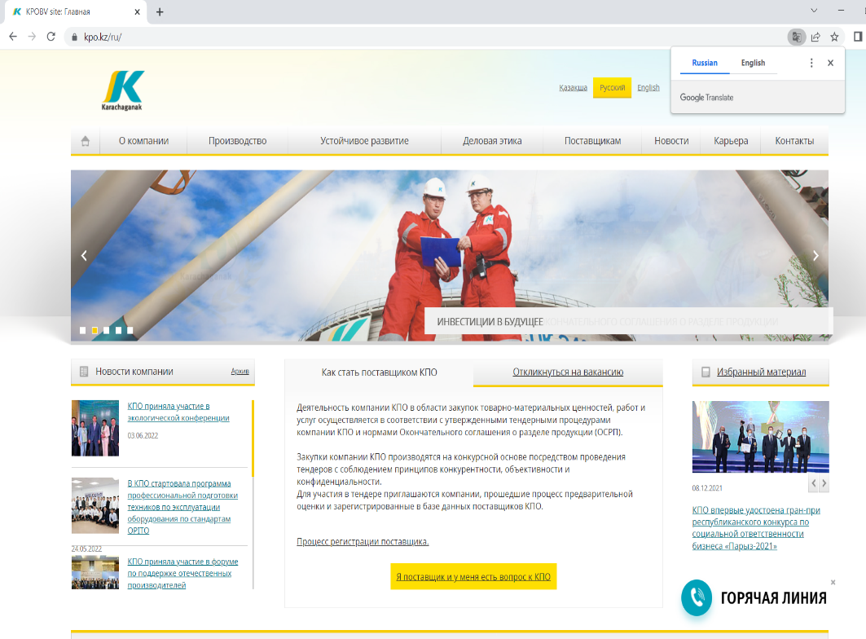
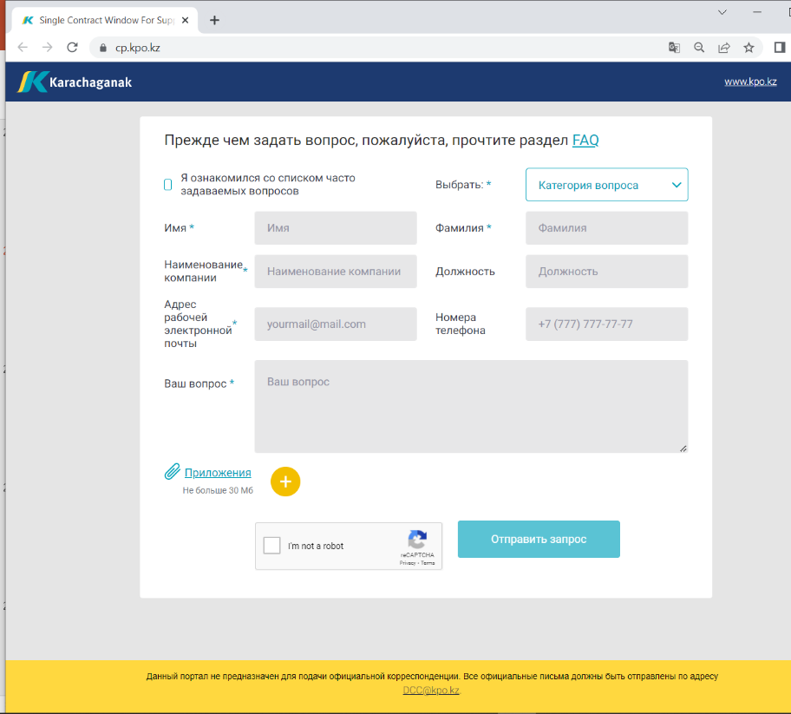
СИСТЕМА ‘’ЕДИНОГО ОКНА’’

Slide 30
Процесс закупа

Slide 31
ТЕНДЕРНЫЙ ПРОЦЕСС
КПО проводит свою закупочную деятельность в соответствии с:
  Окончательным Соглашением о Разделе Продукции (конфиденциально и для пользования только КПО, Компаниями- Партнерами и Республикой Казахстан) и Положением о тендерных торгах Совместного Комитета по Управлению Карачаганакским Проектом (СКУ)
  Действующим законодательством
  Утвержденным Бюджетом и Рабочей программой
ПРОЦЕСС
ИССЛЕДОВАНИЕ РЫНКА / ПРЕДКВАЛИФИКАЦИЯ
ПРИГЛАШЕНИЕ
К УЧАСТИЮ В
ТЕНДЕРЕ
ТЕНДЕРНЫЙ
ПЕРИОД
ПОДАЧА
ТЕНДЕРНЫХ
ПРЕДЛОЖЕНИЙ
ОЦЕНКА
ТЕНДЕРНЫХ
ПРЕДЛОЖЕНИЙ
ПРИСУЖДЕНИЕ
КОНТРАКТА
ПОДПИСАНИЕ
КОНТРАКТА
ИСПОЛНЕНИЕ
КОНТРАКТА

Slide 32
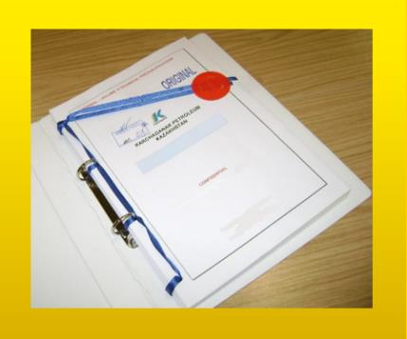



МАКСИМАЛЬНОЕ ВНИМАНИЕ ДОЛЖНО БЫТЬ УДЕЛЕНО
ТРЕБОВАНИЯ К ОФОРМЛЕНИЮ ТЕНДЕРНЫХ ПАКЕТОВ
ТРЕБОВАНИЯ К ОФОРМЛЕНИЮ ТЕНДЕРНЫХ ПАКЕТОВ ЧЕРЕЗ СИСТЕМУ E-BIDDING
(Ссылка к инструкциям)
ИНСТРУКЦИИ
УЧАСТНИКАМ ТЕНДЕРА
ДАТА/ВРЕМЯ ПОДАЧИ ТЕНДЕРНЫХ ПРЕДЛОЖЕНИЙ

Slide 33
СОДЕРЖАНИЕ ТЕНДЕРНОЙ ДОКУМЕНТАЦИИ
Сопроводительное письмо
Формы, которые должны быть в обязательном порядке подписаны, заверены печатью и предоставлены в установленные сроки:
- Форма Уведомления и Соглашение о конфиденциальности;
- Форма Тендера
- Свидетельство о корпоративной собственности и Заявление о соответствии установленным требованиям
Пакет документов, относящийся непосредственно к самому предмету тендера:
- Форма Контракта, включая:
Форма соглашения
Приложение A «Общие положения и условия»
Приложение B «Объем поставляемых ТОВАРОВ / предоставляемых Услуг и Спецификации»
Приложение С «Возмещение и оплата»
Приложение D «Требования ОТ, ТБ и ООС»
Приложение Е «Особые положения о местном содержании»
Приложение F «Информация о Местном Содержании»
Приложение Н «Производственные Отношения»
- Вопросник Участникам тендера
- Перечень товаров и технические условия поставки (если применяется)
4. Инструкции по подготовке тендерного предложения:
- Инструкция Участникам тендера
- Шаблон маркировки Тендерного предложения

Slide 34
Механизмы по поддержке
местных производителей

Slide 35
ОСНОВНЫЕ ПРИНЦИПЫ КПО ПО МС
В соответствии с ОСРП, Оператор должен стремиться к максимальному использованию ТРУ из Казахстанских источников на каждом этапе процесса закупок, где закупка из таких источников является оправданной с точки зрения конкурентоспособности цены, эффективности, эксплуатационных параметров, сроков поставки и качества.
КПО, являясь одной из ведущих нефтегазовых компаний в Республике Казахстан, стремится поддерживать устойчивое развитие местных поставщиков в Казахстане и максимизировать возможности для развития МС, в соответствии с обязательствами ОСРП и законодательства Республики Казахстан.
Компания полностью поддерживает инициативы Правительства Республики Казахстан, направленные на развитие местных поставщиков, и признает важность привлечения большего числа местных производителей для реализации Карачаганакского проекта. По этому случаю КПО реализует различные инициативы по развитию местного содержания.
Поэтому, прежде чем внедрять новые процессы, философию, программы оптимизации или развития, КПО стремится:
1. Сохранить текущий уровень доли МС
2. Увеличить будущий уровень доли МС
3. Непрерывно расширять ассортимент и перечень закупаемых товаров у местных производителей

Slide 36
МЕХАНИЗМЫ ДЛЯ ПОДДЕРЖКИ КАЗАХСТАНСКИХ
ПРОИЗВОДИТЕЛЕЙ И ЛОКАЛИЗАЦИИ ПРОИЗВОДСТВА
НАИМЕНОВАНИЕ МЕХАНИЗМА | ОПИСАНИЕ
РАННИЙ ТЕНДЕР | Форма Предварительной закупки* Способ присуждения контракта - конкурентный тендерный процесс. Цель - организация производства товаров в Республике Казахстан. Тендер на поставку товаров по итогам которого Оператор заключает контракт на поставку товаров с отлагательным условием или с долгосрочным графиком поставки до возникновения у Оператора потребности в таких товарах.
ПРОБНЫЙ ЗАКАЗ | Операторский контракт Способы присуждения контракта - Тендер, Переговоры, Бесконкурсная основа, Единый источник. Цель такого контракта - закупка образцов Товаров у Казахстанских производителей для проведения испытаний и проверки на соответствие техническим стандартам и эксплуатационным требованиям КПО. Основные условия Пробного заказа Соответствие Товаров типу для нефтегазовых операций Минимальный объем закупки Объективность испытаний и проверок
*Предварительная закупка означает форму осуществления закупок, в результате которого Оператор заключает контракт на приобретение товаров, поставка которых может быть задержана или представлять собой многолетний процесс в зависимости от требований Оператора к таким товарам, включая, помимо прочего, Ранние тендеры.
36
24/06/2024 КАРАЧАГАНАК ПЕТРОЛИУМ ОПЕРЕЙТИНГ Б.В.

Slide 37
МЕХАНИЗМЫ ДЛЯ ПОДДЕРЖКИ КАЗАХСТАНСКИХ
ПРОИЗВОДИЕТЕЛЕЙ И ЛОКАЛИЗАЦИИ ПРОИЗВОДСТВА
НАИМЕНОВАНИЕ МЕХАНИЗМА | ОПИСАНИЕ
КОНТРАКТ В ОБМЕН НА ИНВЕСТИЦИИ | Контракт в обмен на инвестиции представляет собой долгосрочный контракт, заключаемый на бесконкурсной основе, по которому поставщик обязуется производить товары местного происхождения, являющиеся предметом контракта на закупки на территории Республики Казахстан. Способы присуждения контракта переговоры, бесконкурсная основа. Цель - организация производства товаров в Республике Казахстан. Основные условия контракта в обмен на инвестиции Долгосрочный контракт; Бесконкурентная основа; Обязательство организации производства товаров местного происхождения на территории Республики Казахстан.
КАЗАХСТАНСКИЙ ТЕНДЕР | Процедура участия Казахстанских поставщиков Способ присуждения контракта - конкурентный тендерный процесс исключительно среди Казахстанских поставщиков ТРУ. Цель - присуждение контрактов казахстанским поставщикам ТРУ. Условия проведения тендера среди Казахстанских поставщиков При условии: Минимальное количество Казахстанских поставщиков наличие не менее 5 прошедших предквалификационный отбор Казахстанских поставщиков, Подрядчик обязуется проводить тендер исключительно среди Казахстанских поставщиков.
37
24/06/2024 КАРАЧАГАНАК ПЕТРОЛИУМ ОПЕРЕЙТИНГ Б.В.

